Slide 1
Raport o stanie bezpieczeństwa sanitarnego powiatu gołdapskiego za 2025 rok

Slide 2
CEL DZIAŁALNOŚCI
POWIATOWEJ STACJI SANITARNO-EPIDEMIOLOGICZNEJ W GOŁDAPI
Realizacja zadań z zakresu zdrowia publicznego w celu ochrony zdrowia ludzkiego przed niekorzystnym wpływem szkodliwości i uciążliwości środowiskowych, zapobiegania powstawaniu chorób, w tym chorób zakaźnych i zawodowych.
Ustawowe zadania realizujemy poprzez monitorowanie stanu bezpieczeństwa społeczeństwa, analizę gromadzonych danych , reagowanie na zagrożenia i prowadzenie działań edukacyjnych w zakresie profilaktyki i kontroli chorób.

Slide 3
Epidemiologia
Sytuacja epidemiologiczna w dziedzinie chorób zakaźnych w znacznym stopniu uległa pogorszeniu w stosunku do roku poprzedniego. Zarejestrowano ogółem 724 przypadków zachorowań z tego 173 osoby były hospitalizowane, natomiast w 2024 r. zarejestrowano ogółem 567 zachorowań z tego 101 osób było hospitalizowanych, co stanowi wzrost o 22 %.
Przyczyną wzrostu zachorowań jest wzrastająca liczba zachorowań na niektóre choroby zakaźne.
W roku 2025 odnotowano 360 przypadków zachorowań na grypę potwierdzoną testem antygenowym, natomiast w 2024 r. odnotowano 34 przypadki zachorowań. Dodatkowo w roku 2025 zarejestrowano 51 przypadków zachorowań na zakażenia wirusem RSV, natomiast w roku 2024 odnotowano 1 przypadek zachorowania.
Szczyt zachorowań wystąpił od stycznia do połowy kwietnia oraz od września do grudnia.
Dominującym wirusem wywołującym zachorowania był wirus grypy typu A.

Slide 4
Epidemiologia
Wzrosła również liczba zachorowań na inne bakteryjne zakażenia jelitowe wywołane przez clostridium difficile w roku 2025 odnotowano 20 przypadków zachorowań, natomiast w roku 2024 odnotowano 14 przypadków. Dodatkowo w roku 2025 zarejestrowano 2 przypadki zachorowań na salmonellozę posocznicę, natomiast w roku 2024 nie odnotowano żadnego przypadku. Pozostałe jednostki chorobowe utrzymują się na podobnym poziomie w stosunku do roku 2024.

Slide 5
Epidemiologia
W 2025 r. najwięcej zachorowań zarejestrowano na:
- inne bakteryjne zakażenia jelitowe wywołane przez clostridium difficile – 20 przypadków
biegunka i zapalenia żołądkowo jelitowe o prawdopodobnie zakaźnym pochodzeniu – 19 przypadków
grypa potwierdzona testem antygenowym – 360 przypadków
boreliozę – 64 przypadków
zakażenia wirusem RSV - 51 przypadków
Covid-19 - 69 przypadków
krztusiec – 17 przypadków

Slide 6
Epidemiologia
W porównaniu z rokiem poprzednim spadła liczba zachorowań na:
biegunka i zapalenia żołądkowo-jelitowe o prawdopodobnie zakaźnym pochodzeniu – 19 przypadków, natomiast w 2024 r. odnotowano 32 przypadki.
borelioza – 64 przypadki, natomiast w 2024 r. odnotowano 80 przypadków.
ospa wietrzna– odnotowano 29 przypadków, natomiast w 2024 r. odnotowano 227 przypadków.
płonica – odnotowano 5 przypadków, natomiast w 2024 r. odnotowano 28 przypadków.

Slide 7
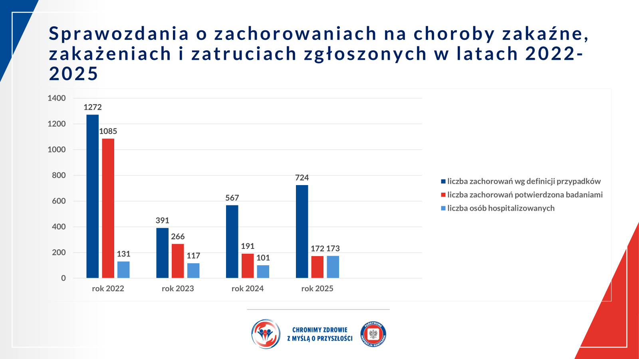
Epidemiologia
Inne jednostki chorobowe:
kiła - 1 przypadek
gruźlica – 3 przypadki
salmonella – 5
giardioza (lamblioza) – 4
róża- 1
kleszczowe zapalenie mózgu -2
wirusowe zapalenie wątroby- 6
zapalenie opon mózgowych inne i nieokreślone - 1

Slide 8
Pokąsania przez zwierzęta
W roku 2025 zgłoszono 22 osoby pogryzione przez zwierzęta ( znane i nieznane ).
Do szczepień przeciwko wściekliźnie zakwalifikowano 4 osoby z powodu pogryzienia przez nieznane psy.
Osoby zakwalifikowane do szczepień kierowane były do Poradni Chorób Zakaźnych w Suwałkach.
Zwierzęta znane, kierowane są na obserwację weterynaryjną do Powiatowego Lekarza Weterynarii w Gołdapi.
Dzięki bardzo dobrej współpracy z Powiatowym Lekarzem Weterynarii w zakresie zwalczania chorób zakaźnych, nadzór w tym zakresie przebiegał sprawie.
W powiecie gołdapskim nie potwierdzono przypadku wścieklizny u zwierząt.

Slide 9
Epidemiologia
Na terenie powiatu gołdapskiego działalność leczniczą prowadziło 40 podmiotów leczniczych, w tym 5 wykonujących całodobowe świadczenia zdrowotne tj.:
- NZOZ Szpital Uzdrowiskowy Wital w Gołdapi wykonujący stacjonarne i całodobowe świadczenia zdrowotne inne niż szpitalne
- NZOZ Sanatorium Uzdrowiskowe „Wital” w Gołdapi wykonujący stacjonarne i całodobowe świadczenia zdrowotne inne niż szpitalne
- Centrum Rehabilitacji Dzieci i Młodzieży „Marzenia” w Niedrzwicy
- GoldMedica Sp. z o.o. Szpital w Gołdapi
- Zakład Pielęgnacyjno-Opiekuńczy w Gołdapi
W podmiotach całodobowych przeprowadzonych zostało 16 kontroli sanitarnych, w tym 3 w punkcie szczepień oraz 1 kontrolę interwencyjną w Sanatorium Wital.
Działalność leczniczą w ramach stacjonarnych świadczeń zdrowotnych wykonywało 35 podmiotów, w których przeprowadzono 38 kontroli sanitarnych, w tym 13 w punktach szczepień.
W podmiotach skontrolowanych wystawiono 5 decyzji administracyjnych na stwierdzone usterki sanitarno-techniczne.

Slide 10
Badania laboratoryjne
Powiatowa Stacja Sanitarno-Epidemiologiczna w Gołdapi brała aktywny udział w nadzorze nad grypą w systemie zintegrowanego nadzoru epidemiologicznego i wirusologicznego – SENTINEL oraz sekwencjonowania genomu wirusa SARS-CoV-2.
W ramach współpracy z placówką GoldMedica Sp. z o.o. w Gołdapi, ul. Słoneczna 7, pobrano próbki ( wymazy) od osób chorych, które zostały przebadane w Laboratorium Badań Epidemiologiczno-Klinicznych WSSE w Olsztynie.
Podczas wykonywania badań w miesiącu kwietniu 2025 r., wykryto ognisko szpitalne zakażenia wirusem RSV. Zakażonych było 5 pacjentów Zakładu Pielęgnacyjno-Opiekuńczego GoldMedica Sp. z o.o. w Gołdapi, ul. Słoneczna 7 u pacjentów stwierdzono zakażenie górnych dróg oddechowych, gorączka 38 - 38,6 oraz katar oraz kaszel.
Ognisko zostało wygaszone w miesiącu maju 2025 r.

Slide 11
Szczepienia ochronne
Kluczowe zmiany i informacje
w Programie Szczepień Ochronnych na 2025
szczepienia przeciw krztuścowi bezpłatne dla ciężarnych,
szczepienia HPV bezpłatne od 9. do 14. roku życia
szczepienia przeciw COVID-19/grypie- sezonowe szczepienia (2025/2026) ruszyły we wrześniu 2025, a punkty szczepień obejmowały POZ i apteki.

Slide 12
Szczepienia ochronne
Na terenie powiatu gołdapskiego znajdowało się 6 punktów szczepień, wszystkie zostały skontrolowane. Obowiązkowi szczepień podlegało 4501 dzieci i młodzieży w wieku 0–19 lat. Wykonanie szczepień obowiązkowych w przeciągu ostatnich lat na terenie powiatu gołdapskiego ma niewielką tendencję spadkową.
W ramach nadzoru nad wykonawstwem szczepień ochronnych w czasie kontroli podmiotów leczniczych zwracano szczególną uwagę na:
- stan sanitarno–techniczny punktów szczepień,
- realizację obowiązkowego Programu Szczepień Ochronnych,
- stan zaszczepienia dzieci i młodzieży w ramach szczepień obowiązkowych i zalecanych,
- przygotowywanie rocznych sprawozdań ze szczepień ochronnych (MZ -54),
- warunki transportu i przechowywania preparatów szczepionkowych (stan techniczny urządzeń chłodniczych, system monitorowania warunków przechowywania szczepionek),
- prawidłowe dokumentowanie wykonanych szczepień, prowadzenie dokumentacji związanej ze zgłaszaniem niepożądanych odczynów poszczepiennych.

Slide 13
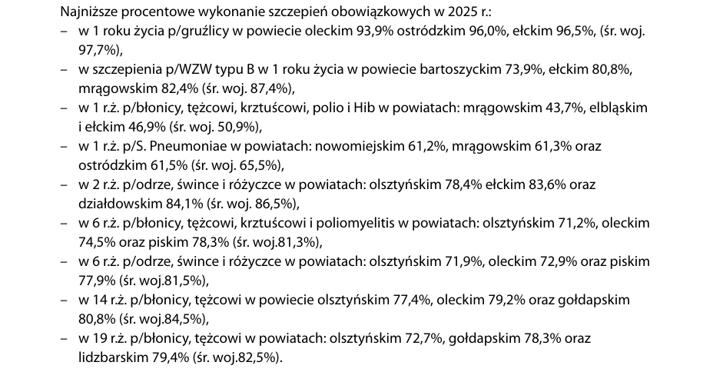
Szczepienia ochronne
PSSE w Gołdapi została doposażona w profesjonalną lodówkę przeznaczonych do przechowywania szczepionek a dzięki realizacji zadań z obrony cywilnej i ochrony ludności stacja otrzymała lodówkę transportową służącą do bezpiecznego przewożenia szczepionek, prób żywności i wody.
Wykonywanie szczepień obowiązków w przeciągu ostatnich lat na terenie powiatu gołdapskiego utrzymuje się na tym samym poziomie z niewielką tendencją spadkową.

Slide 14

Szczepienia ochronne
Niepożądany Odczyn Poszczepienny (NOP) to każde zaburzenie stanu zdrowia związane ze szczepieniem, które wystąpiło w okresie 4 tygodni po podaniu szczepionki. Wyjątek stanowią NOP po szczepieniu przeciw gruźlicy, w których kryterium czasowe jest dłuższe.
W 2025 r. zarejestrowano 1 niepożądany odczyn poszczepienny (NOP) wśród populacji dzieci w wieku od 0 do 19 roku życia.

Slide 15
Nadzór nad jakością wody do spożycia realizowany na podstawie rozporządzenia Ministra Zdrowia w sprawie jakości wody przeznaczonej do spożycia przez ludzi ( Dz.U. z 2017 r, poz. 2294)
Przepis ten nakazuje:
prowadzenie monitoringu jakości wody zarówno przez Państwowego Powiatowego Inspektora Sanitarnego jak również przez właściciela/zarządcę ujęcia, polegający m.in. na badaniu jakości wody do spożycia pod względem: mikrobiologicznym, fizykochemicznym, zawartości substancji promieniotwórczych.
informować o wszelkich przekroczeniach parametrów jakości wody określonych w rozporządzeniu wraz z przedstawieniem planowanych przedsięwzięć naprawczych Państwowego Powiatowego Inspektora Sanitarnego oraz wójta i burmistrza (prezydenta).
Państwowy Powiatowy Inspektor Sanitarny na podstawie:
prowadzonego monitoringu własnego;
sprawozdań z wyników badań realizowanych według ustalonego harmonogramu przekazywanych przez zarządców wodociągów;
analizy podejmowanych działań naprawczych
wydawał okresowe oceny jakości wody, obszarowe oceny jakości wody do spożycia.
Pod nadzorem Inspekcji Sanitarnej w Gołdapi znajduje się 11 wodociągów publicznych i 4 wodociągi lokalne – z czego 3 ujęcia wykorzystywane są wyłącznie na potrzeby lokalnych ośrodków:
Sanatorium Uzdrowiskowego WITAL w Gołdapi, gdzie średnie dobowe zużycie wody wynosi 83,15 m³/d,
Kompleksu Wypoczynkowego LEŚNY ZAKĄTEK w Gołdapi, gdzie średnie dobowe zużycie wody wynosi 3,72 m³/d,
Centrum Rehabilitacji Dzieci i Młodzieży MARZENIA w Niedrzwicy, gmina Gołdap – obiekt zakończył swoją działalność z końcem roku 2025.

Slide 16
Lp | Nazwa wodociągu | Długość sieci w km* | Liczba ludności zaopatrywanej w wodę w roku 2024 | Liczba ludności zaopatrywanej w wodę w roku 2025 | Produkcja wody w m³/d za 2024* | Produkcja wody w m³/d za 2025* | Gmina
1. | Wodociąg publiczny Gołdap | 146,8 | 15086 | 14841 | 2370,5 | 2639,9 | Gołdap
2. | Wodociąg publiczny Górne | 13,5 | 182 | 178 | 37,2 | 19,9
3. | Wodociąg publiczny Pogorzel | 23,1 | 560 | 543 | 111,9 | 108,3
4. | Wodociąg publiczny Kowalki | 51,5 | 1185 | 1175 | 188,4 | 173,7
5. | Wodociąg publiczny Boćwinka | 25,1 | 787 | 778 | 66,7 | 54,7
6. | Wodociąg publiczny Kozaki | 19 | 469 | 461 | 79,4 | 66,3
7. | Wodociąg lokalny Kolniszki | 1,4 | 85 | 77 | 4,6 | 5
8. | Wodociąg publiczny Łoje | 72,7 | 1645 | 1597 | 181,63 | 190,2 | Dubeninki
9. | Wodociąg publiczny Żytkiejmy | 23,6 | 966 | 938 | 97,49 | 78,4
10. | Wodociąg publiczny Banie Mazurskie | 59,4 | 2083 | 2059 | 240,3 | 213,8 | Banie Mazurskie
11. | Wodociąg publiczny Budziska | 49,1 | 674 | 669 | 86,16 | 83,9
12. | Wodociąg publiczny Radkiejmy | 28,7 | 365 | 351 | 47,55 | 53,1
* Kolorem czerwonym oznaczono wzrost produkcji wody względem ubiegłego roku.

Slide 17
Nadzór nad jakością wody za 2025 r. w liczbach
105
kontroli
jakości wody
44
kontroli urzędowych
67
próbek do oznaczeń fizykochemicznych i mikrobiologicznych
61
kontroli wewnętrznych
76
próbek do oznaczeń fizykochemicznych i mikrobiologicznych
W minionym roku jedynie w wodociągu lokalnym Sanatorium WITAL w Gołdapi, odnotowano krótkotrwałe zanieczyszczenie wody ze względu na ponadnormatywną mętność, które po podjęciu działań naprawczych doprowadzono do wymagań określonych rozporządzeniem.
Podczas kontroli ujęć wód nie stwierdzono nieprawidłowości.

Slide 18
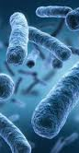
Badanie ciepłej wody użytkowej
W minionym roku przeprowadzano kontrole instalacji ciepłej wody użytkowej pod kątem stopnia skolonizowania instalacji bakteriami z rodzaju Legionella w 6 obiektach, w 4 z nich stwierdzono ponadnormatywną zawartość bakterii z rodzaju Legionella - skolonizowanie sieci w stopniu wysokim, w:
Zakładzie Pielęgnacyjno-Opiekuńczym w Gołdapi, ul. Słoneczna 7b, 19-500 Gołdap - zarządzanym przez GoldMedica Spółka z o.o.
Szpitalu GoldMedica w Gołdapi, ul. Słoneczna 7, 19-500 Gołdap - zarządzanymi przez GoldMedica Spółka z o.o.
Sanatorium Uzdrowiskowym Wital, ul. Wczasowa 7, 19-500 Gołdap - zarządzanym przez Przedsiębiorstwo Wielobranżowe WITAL Oliwia Smith
Centrum Rehabilitacji Dzieci i Młodzieży MARZENIA w Niedrzwicy - zarządzanym przez Ryszarda Tymofiejewicz Przedsiębiorstwo Wielobranżowe WITAL ul. Wczasowa 7, 19-500 Gołdap, ze względu na likwidację obiektu wstrzymano się z postepowaniem.
Po podjęciu działań naprawczych wodę doprowadzono do wymagań określonych rozporządzeniem Ministra Zdrowia z dnia 7 grudnia 2017 r. w sprawie jakości wody przeznaczonej do spożycia przez ludzi (Dz. U. z 2017 r., poz. 2294).

Slide 19

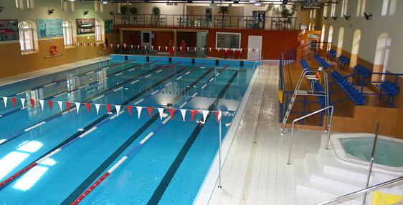

Nadzór nad pływalniami prowadzono zgodnie z rozporządzeniem Ministra Zdrowia z dnia 9 listopada 2015 r. w sprawie wymagań, jakim powinna odpowiadać woda na pływalniach (Dz. U. z 2022 r. poz. 1230).
Przepis prawa nakładają na zarządzającego obiektem obowiązek prowadzenia:
bieżącej (codziennej) obserwacji wody i występujących zanieczyszczeń,
systematycznego nadzoru pracy urządzeń i rejestrowania wyników pomiaru jakości wody
systematycznych i udokumentowanych badań jakości wody, prowadzonych zgodnie z harmonogramem ustalonym w porozumieniu z PPIS.
Państwowy Powiatowy Inspektor Sanitarny dokonuje zbiorczej rocznej oceny, poprzez analizę wyników otrzymanych od zarządzającego pływalnią oraz samodzielnie pobranych prób do badań.
W powiecie gołdapskim funkcjonuje 1 kryta pływalnia w Kompleksie Rekreacyjno-Sportowym w Gołdapi zarządzana przez OSiR w Gołdapi.
Pływalnia wyposażona jest w 1 nieckę basenową, nieckę jacuzzi oraz 16 natrysków.
W minionym roku odnotowano krótkotrwałe przekroczenie chloru wolnego, chloroformu i legionelli w niecce jacuzzi oraz chloroformu w niecce basenu.
Osoba odpowiedzialna za przekazywanie sprawozdań z badań wody basenowej do PSSE w Gołdapi, w związku z opóźnieniami w informowaniu o zaistniałych przekroczeniach został ukarany mandatem karnym.
Na koniec 2025 roku jakość wody w obu nieckach spełniała wymagania co odnotowano w rocznej ocenie jakości wody na pływalni OSiR w Kompleksie Sportowo-Rekreacyjnym.

Slide 20

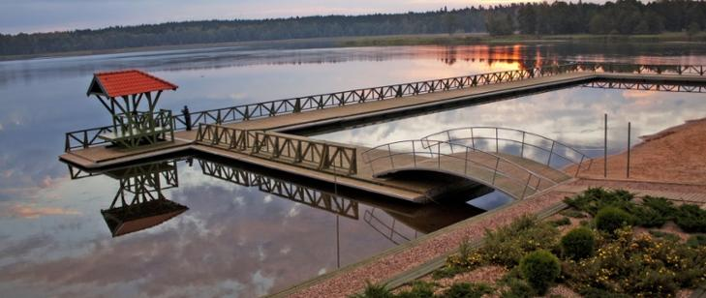
Nadzór nad kąpieliskami realizowany na podstawie ustawy Prawo wodne z dnia 20 lipca 2017 r. (Dz. U. z 2024 r., poz. 1087 ze zm.)
Zorganizowanie kąpielisk obwarowane jest szeregiem obowiązków, kontroli i związaną z nimi koniecznością uzyskiwania pozwoleń:
♦ organu administracji samorządowej
♦ zarządzającego wodami śródlądowymi
♦ organu inspekcji sanitarnej
♦ opinii specjalistycznej organizacji ratowniczej.
Takie umocowanie organizacji kąpieliska gwarantuje bezpieczeństwo techniczne, organizacyjne, jak i przede wszystkim sanitarne, osobom korzystającym z niego.
Na terenie powiatu gołdapskiego w sezonie letnim 2025 funkcjonowało
1 kąpielisko zlokalizowane było przy Promenadzie Zdrojowej 14, 19-500 Gołdap. Organizatorem kąpieliska był Ośrodek Sportu Rekreacji w Gołdapi. Sezon kąpielowy określony został uchwałą Rady Miejskiej w Gołdapi w sprawie wykazu kąpielisk i sezonu kąpielowego na terenie gminy Gołdap, obejmował okres od 29 czerwca 2025 r. do 31 sierpnia 2025 r.
2 miejsca okazjonalnie wykorzystywanego do kąpieli na jeziorze Dobellus Duży w Stańczykach powstało na potrzeby organizacji obozu harcerskiego ZHP Chorągiew Białostocka, który w okresie od 10.07.2025 r. do 30.07.2025 r. oraz 01.08.2025 r. do 23.08.2025 r. na terenie gminy Dubeninki
Organizatorzy:
zapewnili kąpiącym się możliwość korzystania z toalet oraz kontenerów na śmieci,
kąpieliska były oznakowane tablicami informacyjnymi o treści zgodnej z obowiązującym rozporządzeniem
obiekty te były strzeżone przez ratowników, a miejsca wyznaczone do kąpieli były ogrodzone bojami
w sezonie przeprowadzono kontrole i wizje lokalne w/w obiektów, nie budziły one zastrzeżeń pod względem sanitarno-technicznym,
ścieki były odprowadzane do kanalizacji lub kontenerów WC typu TOI TOI
W czasie funkcjonowania obiektów Państwowy Powiatowy Inspektor Sanitarny w Gołdapi wydawał bieżące oceny jakości wody stwierdzające jej przydatność, a na koniec sezonu kąpielowego kąpieliska przy Promenadzie Zdrojowej 14 w Gołdapi wydał pozytywną ocenę sezonową jakości wody do kąpieli.

Slide 21
Obiekty użyteczności publicznej
252 obiekty
173 skontrolowano
9 postępowań
7 obiektów świadczące działalność leczniczą, skontrolowano 6, w przypadku 3 stwierdzono nieprawidłowości
64 obiekty branży beauty, skontrolowano 60 nie stwierdzając nieprawidłowości
42 obiekty hotelarskie - 27 skontrolowano, w 1 z nich stwierdzono nieprawidłowości
76 obiektów w ramach terenów rekreacyjnych, skontrolowano 42 z czego w 1 wypadku stwierdzono nieprawidłowości techniczne
13 obiektów branża pogrzebowa, a w tym 8 cmentarzy, 2 kostnice/ sale ceremonii, 1 dom pogrzebowy i 2 zakłady pogrzebowe. Skontrolowano 8 z nich. Kontrole nie wykazała nieprawidłowości
2 ustępy publiczne, skontrolowano 2 obiekty, nieprawidłowości nie stwierdzono
48 inne obiekty publiczne, skontrolowano 28 z czego w 4 kontrola wykazała nieprawidłowości

Slide 22
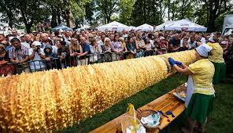
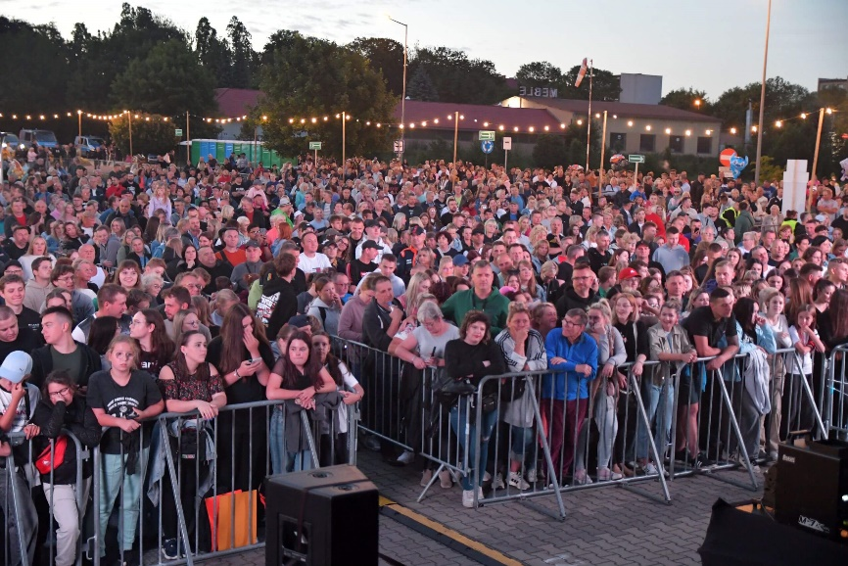
Bezpieczeństwo sanitarne w przestrzeni publicznej
W 2025 roku Państwowy Powiatowy Inspektor Sanitarny w Gołdapi wystawił dwa postanowienia na zorganizowanie imprez masowych:
Odetchnij Na Zdrowie. Gołdap Festiwal, impreza zorganizowana w dniach 11-12 lipca 2025 r. na Targowisku Miejskim w Gołdapi, maksymalna liczba uczestników 3000 osób.
Święto Sękacza 2025, impreza przeprowadzona w dniu 15.08.2025 r. na placu przy Ośrodku Zdrowia ul. Lipowa w Żytkiejmach, maksymalna liczba uczestników 1000 osób.
Przed rozpoczęciem sezonu letniego pion higieny komunalnej przeprowadził prelekcję dla przedszkolaków oraz uczniów szkoły podstawowej w Gołdapi dotyczącą zagrożeń zdrowia wynikających z przebywania w sąsiedztwie urządzeń wodnych wytwarzających aerozole lub korzystających z nich.
Inspekcja Sanitarna oprócz nadzoru nad wyżej wymienionymi obiektami sprawuje nadzór sanitarny w zakresie wydawania pozwoleń na ekshumacje, na wywiezienie zwłok osoby zmarłej poza granice naszego państwa czy sprowadzenia zwłok na teren Rzeczypospolitej Polski. W roku 2025 wydano 5 postanowień na przywóz zwłok lub szczątków z zagranicy oraz wydano 17 decyzji na przeprowadzenie ekshumacji zwłok, przeprowadzono kontrolę 9 z nich, wszystkie odbyły się zgodnie z wydanymi zaleceniami.
Bezpieczeństwo sanitarne to m.in. właściwe utrzymanie czystości na placach, ulicach i w obiektach. W minionym roku wpłynęło 16 interwencji. Większość z nich dotyczyło stanu higieniczno-sanitarnego w budynkach mieszkalnych i użyteczności publicznej, występowania insektów i pasożytów oraz gospodarki odpadami.

Slide 23
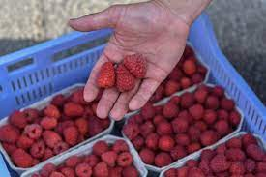
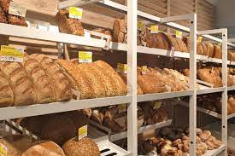
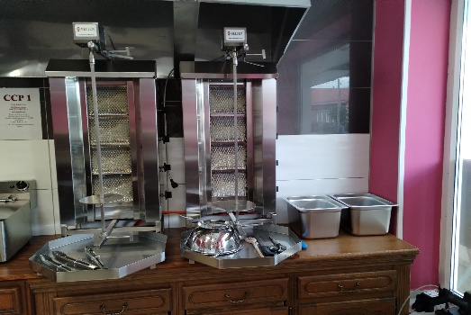
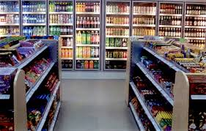
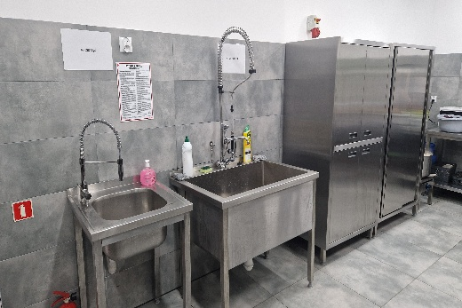
Higiena Żywności Żywienia i Przedmiotów Użytku
Obiekty w rejestrze prowadzonym przez PPIS w Gołdapi:
- zakłady produkcji żywności (m. in.: wytwórnie lodów, automaty do lodów, piekarnia, ciastkarnie): 58
- zakłady obrotu żywnością: 100,
- zakłady żywienia zbiorowego: 112, (w tym: żywienie zbiorowe otwarte: 64, żywienie zbiorowe zamknięte: 48),
- obiekty obrotu materiałami i wyrobami do kontaktu z żywnością: 8,
- zakłady usług cateringowych: 1.
.

Slide 24

Higiena Żywności Żywienia i Przedmiotów Użytku
Działalność kontrolna obejmowała:
122 kontrole sanitarne kompleksowe w zakresie oceny zgodności prowadzonej działalności w odniesieniu do przepisów prawa żywnościowego
77 kontroli sanitarnych tematycznych
45 kontroli sprawdzających
8 kontroli interwencyjnych wynikających z wniesionych informacji konsumentów
13 kontroli doraźnych pod kątem obecności w obrocie produktów kwestionowanych ze względu na niewłaściwą jakość zdrowotną

Slide 25
Higiena Żywności Żywienia i Przedmiotów Użytku

Slide 26
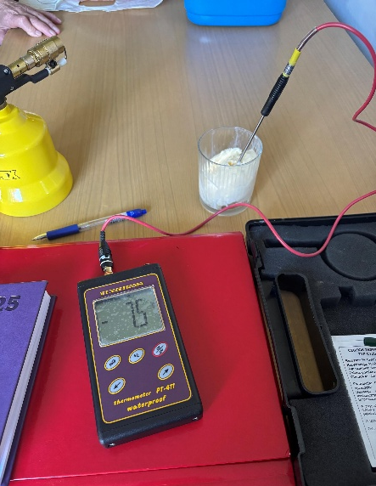

Higiena Żywności Żywienia i Przedmiotów Użytku
Pobieranie próbek do badań laboratoryjnych odbywa się na podstawie opracowanego i zatwierdzonego Planu pobierania próbek oraz wytycznych Głównego Inspektora Sanitarnego.
PSSE w Gołdapi nie przeprowadza badań laboratoryjnych.
Pobrane próbki przekazywane są do krajowych laboratoriów funkcjonujących głównie w strukturach Państwowej Inspekcji Sanitarnej- m.in. WSSE Białystok, WSSE Poznań, WSSE Rzeszów, WSSE Łódź, WSSE Katowice, WSSE Gdańsk oraz PZH , PIW Puławy, Instytut Ogrodnictwa Skierniewice.
Pobrano do badań 134 próbki żywności oraz materiałów i wyrobów do kontaktu z żywnością. Zakres badań obejmował parametry dotyczące zanieczyszczeń mikrobiologicznych, parametrów fizykochemicznych, cech organoleptycznych i znakowania.
Zakwestionowano 3 próbki żywności - 2 ze względu na niewłaściwe oznakowanie,
1 ze względu na stwierdzone przekroczenie kumaryny.
Do systemu RASFF przekazano powiadomienie informacyjne.

Slide 27
Higiena Żywności Żywienia i Przedmiotów Użytku
Interwencje – 9 wniosków
Czego dotyczyły?
Niewłaściwa jakość artykułów spożywczych, w tym oferowanie do sprzedaży żywności po upływie daty minimalnej trwałości lub terminu przydatności do spożycia (6 wniosków o interwencje).
Niewłaściwy stan sanitarno-higieniczny obiektów, w tym obecność insektów (3 wnioski o interwencje).
Jakie działania podejmowano ?
Przeprowadzono 8 kontroli sanitarnych interwencyjnych, 3 kontrole sprawdzające.
Nałożono 3 grzywny w drodze mandatów karnych na łączną kwotę 900 zł.
Jeden wniosek, ze względu na brak możliwości identyfikacji środka spożywczego, pozostawiono bez rozpatrzenia.
Ze względu na rażące uchybienia sanitarno-higieniczne wydano decyzję z rygorem natychmiastowej wykonalnej dotyczący unieruchomienia zakładu.

Slide 28

Higiena Żywności Żywienia i Przedmiotów Użytku
Poza działalnością kontrolno-represyjną prowadzono także działalność edukacyjno-instruktażową wśród podmiotów branży żywnościowo-żywieniowej w zakresie spełniania podstawowych obowiązków wynikających z prawa żywnościowego krajowego i unijnego. Zgodnie z przepisami obowiązującymi w tym obszarze w całej Unii Europejskiej, to przedsiębiorcy są zobowiązani do zapewnienia bezpieczeństwa produkowanej i wprowadzanej do obrotu żywności poprzez wdrożenie i stosowanie zasad dobrej praktyki higienicznej (GHP), dobrej praktyki produkcyjnej (GMP) oraz systemu analizy zagrożeń i krytycznych punktów kontroli (HACCP)

Slide 29
Higiena Pracy
Nadzór w zakresie higieny pracy obejmuje ochronę pracowników przed szkodliwym wpływem czynników chemicznych, fizycznych i biologicznych, nadzór nad warunkami pracy w zakładach pracy, kontrolę przestrzegania przepisów dotyczących higieny pracy, zapobieganie chorobom zawodowym oraz innym chorobom związanym z warunkami pracy.
Nadzór nad środowiskiem pracy w 2025 r. związany był z egzekwowaniem od pracodawców obowiązków wynikających z krajowych i wspólnotowych aktów prawnych dotyczących bezpieczeństwa i higieny pracy, w tym głównie Działu X Kodeksu pracy, rozporządzenia MPiPS -Dz. U. z 2003 r. Nr 169, poz.1650 ze zm. w sprawie ogólnych przepisów bezpieczeństwa i higieny pracy, rozporządzenia (WE) nr 1907/2006 REACH, rozporządzenia CLP w sprawie klasyfikacji, oznakowania i pakowania substancji i mieszanin chemicznych, ustawy o substancjach chemicznych i ich mieszaninach, ustawy o produktach biobójczych, ustawy z dnia 4 października 2018 r. o produktach kosmetycznych (Dz.U. z 2018 r.,poz.2227)
W 2025 roku przeprowadzono 87 kontroli w 48 zakładach pracy, w wyniku których wydano 31 decyzji administracyjnych, obejmujących łącznie 189 nakazów dotyczących usunięcia stwierdzonych nieprawidłowości.

Slide 30
Higiena Pracy
Skontrolowano 40% wszystkich zakładów objętych nadzorem, ze szczególnym uwzględnieniem obszarów o podwyższonym ryzyku zawodowym.
Kontrole przeprowadzono w 69% zakładów, w których występuje narażenie na czynniki rakotwórcze i mutagenne, w 30% zakładów narażonych na czynniki biologiczne w środowisku pracy, a także w 78% zakładów, w których stwierdzono przekroczenia czynników fizycznych, chemicznych oraz pyłów.

Slide 31
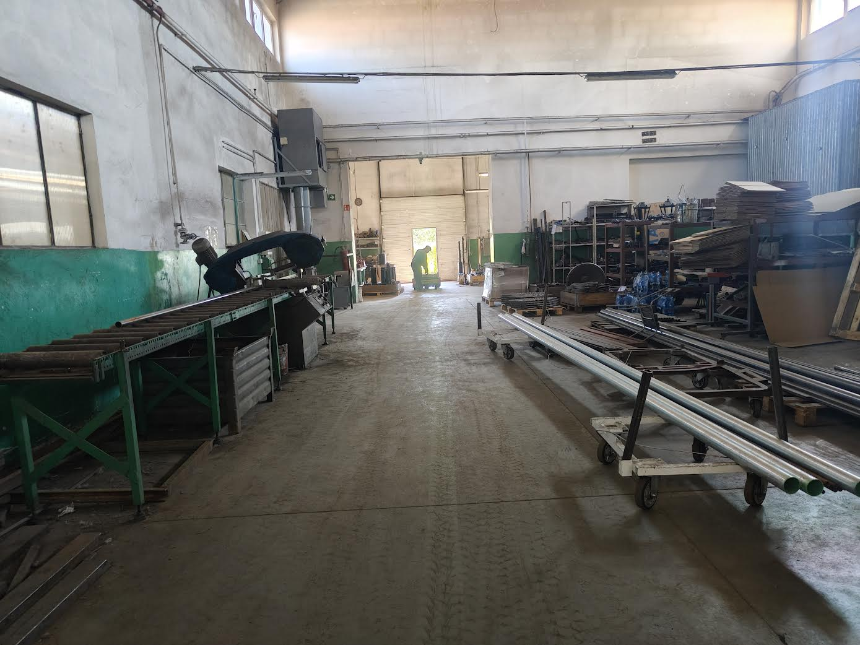
Higiena Pracy

Slide 32
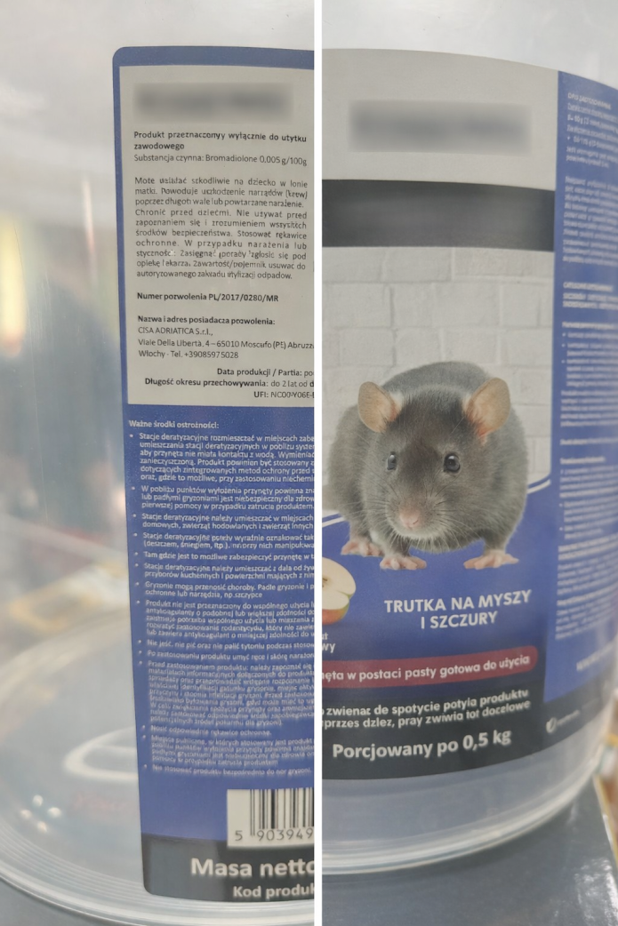
Higiena Pracy
Nadzór nad wprowadzaniem do obrotu środków biobójczych
Środki biobójcze najczęściej spotykane są w formie preparatów odstraszających owady, takich jak komary, kleszcze, mole czy meszki, a także w postaci środków do dezynfekcji rąk. Do tej grupy zaliczają się również produkty przeznaczone do odstraszania zwierząt, np. kun czy dzików, a także środki do zwalczania szczurów.
Państwowy Powiatowy Inspektor Sanitarny w Gołdapi regularnie otrzymuje informacje alarmowe dotyczące wprowadzania do sprzedaży środków biobójczych zawierających niedozwolone substancje czynne lub pozbawionych wymaganych zezwoleń.
Szczególną uwagę w 2025 r. skupiono na kontroli dystrybutorów w zakresie realizacji warunków pozwolenia przez podmioty udostępniające na rynku produkty biobójcze przeznaczone wyłącznie dla użytkowników profesjonalnych.
W ramach tych działań przeprowadzono kontrole w czterech sklepach. W jednym z punktów stwierdzono nieprawidłowość polegającą na udostępnianiu produktów profesjonalnych w sprzedaży ogólnodostępnej. W związku z tym wydano decyzję o zaprzestaniu niezgodnej z przepisami sprzedaży.
We wszystkich pozostałych sprawdzonych punktach nie stwierdzono naruszeń – środki biobójcze były sprzedawane zgodnie z przeznaczeniem i obowiązującymi wymogami prawnymi.

Slide 33
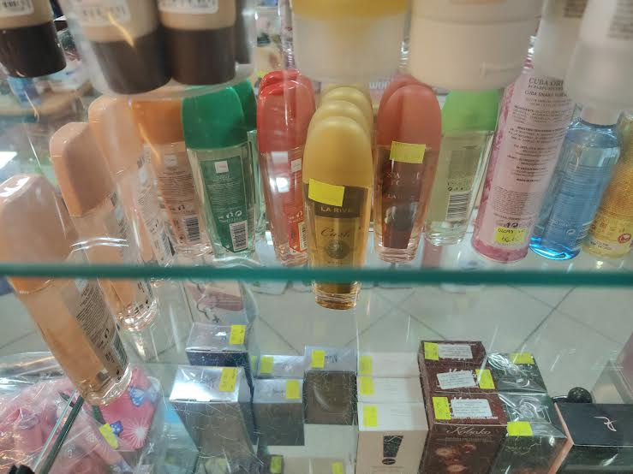
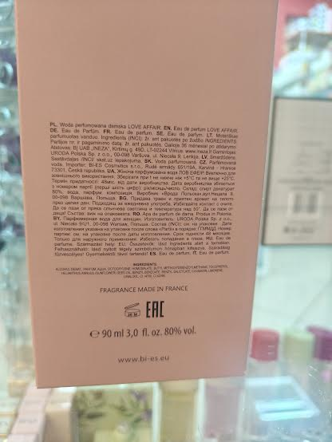
Higiena Pracy
Państwowa Inspekcja Sanitarna sprawuje nadzór nad bezpieczeństwem produktów kosmetycznych, kontrolując, czy producenci i inne osoby odpowiedzialne w pełni realizują obowiązki związane z zapewnieniem bezpieczeństwa tych wyrobów.
Od 2023 r. nadzór nad kosmetykami został zintegrowany z kontrolą innych chemikaliów, co pozwala na bardziej spójne i skuteczne monitorowanie rynku.
W rejestrze PPIS w Gołdapi nie figuruje żaden zakład produkujący ani konfekcjonujący kosmetyki. Natomiast ewidencja obejmuje sklepy, które oferują produkty kosmetyczne klientom.
W 2025 r. przeprowadzono kontrole w trzech sklepach, sprawdzając, czy produkty kosmetyczne były udostępniane zgodnie z obowiązującymi przepisami. We wszystkich sprawdzonych punktach nie stwierdzono żadnych naruszeń.

Slide 34
Higiena Pracy
Zgodnie z harmonogramem poboru próbek na rok 2025, przeprowadzono pobór dwóch prób produktów kosmetycznych przeznaczonych dla niemowląt i małych dzieci w celu przeprowadzenia badań mikrobiologicznych.
Badaniom poddano próby szamponu i balsamu
Na podstawie sprawozdania otrzymanego od akredytowanego laboratorium stwierdzono, że w badanych próbach nie wykryto żadnych zanieczyszczeń mikrobiologicznych.

Slide 35

Higiena Pracy
W 2025 roku, zgodnie z wytycznymi do planu pracy Państwowej Inspekcji Sanitarnej, realizowano zadania związane z nadzorem nad warunkami pracy oraz oceną narażenia zawodowego pracowników mających kontakt z substancjami o działaniu reprotoksycznym.
W ramach prowadzonych działań przeprowadzono 4 kontrole w podmiotach objętych nadzorem. W wyniku przeprowadzonych czynności kontrolnych nie stwierdzono nieprawidłowości w analizowanym zakresie.
Substancje o działaniu reprotoksycznym to związki chemiczne szkodliwe dla rozrodczości, wpływające negatywnie na funkcje seksualne, płodność oraz rozwój potomstwa. Od 29 czerwca 2024 r. w Polsce podlegają one rygorystycznym regulacjom BHP, zrównującym je z czynnikami rakotwórczymi. Należą do nich m.in. metale (ołów, kadm), związki boru, ftalany, rozpuszczalniki (glikole) oraz tlenek węgla.

Slide 36
Higiena Pracy
Choroby zawodowe
W 2025 roku wpłynęły 4 zgłoszenia podejrzenia choroby zawodowej, dotyczące:
– chorób zakaźnych lub pasożytniczych albo ich następstw, w tym boreliozy,
– przewlekłych chorób obwodowego układu nerwowego wywołanych sposobem wykonywania pracy, w szczególności zespołu cieśni nadgarstka.
Ponadto w 2025 roku wydano 3 decyzje o stwierdzeniu choroby zawodowej oraz 2 decyzje o braku podstaw do stwierdzenia choroby zawodowej, w sprawach, których postępowania zostały wszczęte w latach poprzednich.

Slide 37
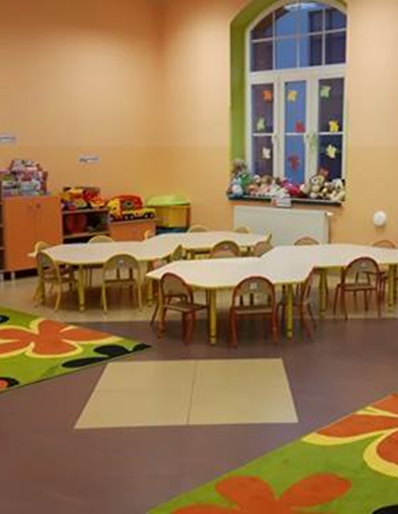
Higiena Dzieci i Młodzieży
Zadaniem Oddziału Higieny Dzieci i Młodzieży jest nadzór sanitarny nad szkołami i innymi placówkami oświatowo - wychowawczymi oraz obiektami wypoczynku letniego i zimowego.
W ramach bieżącego nadzoru sanitarnego kontrolujemy przestrzeganie przepisów wymagań higienicznych i zdrowotnych, a w szczególności dotyczących:
- stanu sanitarno-technicznego budynków i pomieszczeń, w których funkcjonują żłobki, placówki oświatowo - wychowawcze, warsztaty szkolne, ośrodki wypoczynku dzieci i młodzieży,
- oceny higienicznej procesu nauczania, tj.: dostosowania mebli szkolnych do wzrostu uczniów, rozkładów zajęć lekcyjnych, warunków zdrowotnych w pracowniach komputerowych, parametrów oświetlenia, narażenia zawodowego uczniów odbywających praktyczną naukę zawodu w warsztatach szkolnych, infrastruktury do prowadzenia zajęć wychowania fizycznego, oceny warunków higienicznych pobytu dzieci w szkole
- nadzoru nad substancjami chemicznymi i ich mieszaninami, stosowanymi w szkolnych pracowniach chemicznych,
Bieżący nadzór nad placówkami oświatowo - wychowawczymi prowadzony jest ze zwróceniem szczególnej uwagi na sposób zapewnienia w nich zarówno bezpieczeństwa, jak i higieny dzieciom i młodzieży.

Slide 38
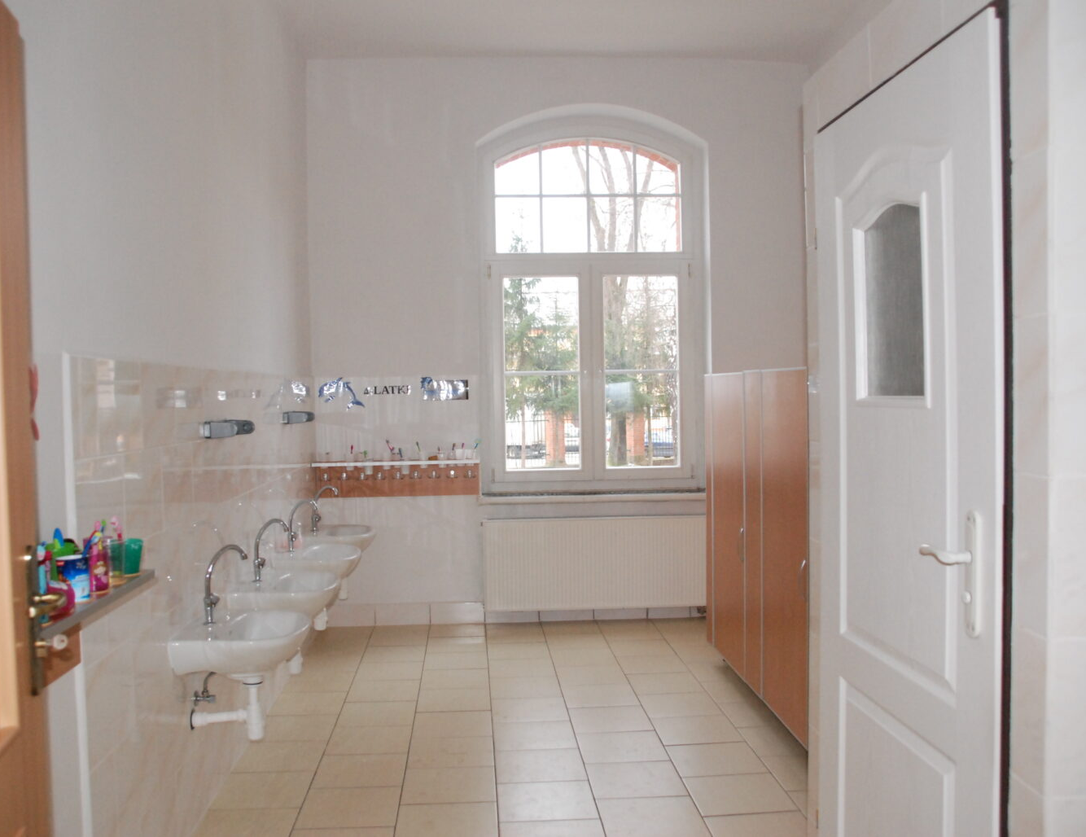
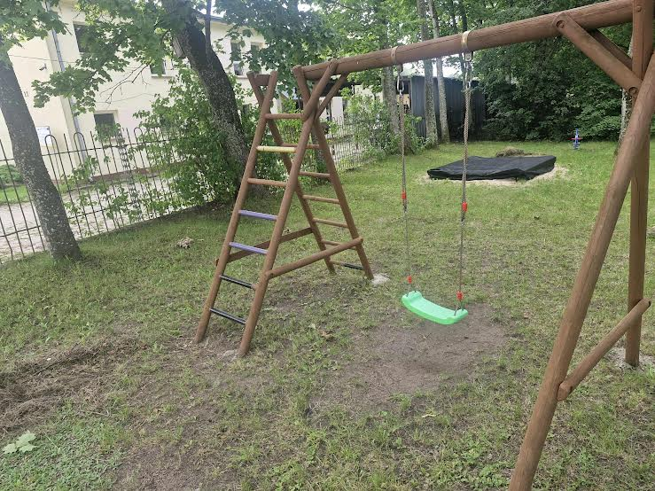
Higiena Dzieci i Młodzieży
Kontrole placówek oświatowych oraz opiekuńczo-wychowawczych
79 – ogólna liczba wszystkich kontroli
55 – kontrole w placówkach stałych
3 – kontrole zimowego wypoczynku dzieci i młodzieży
21 – kontroli letniego wypoczynku dzieci i młodzieży

Slide 39
Higiena Dzieci i Młodzieży
Działalność kontrolno-represyjna w latach 2024 - 2025
Nieprawidłowości w placówkach oświatowych dotyczyły m.in.:
niewłaściwego stanu technicznego pomieszczeń higieniczno-sanitarnych
niewłaściwego stanu higieniczno-sanitarnego pokoi mieszkalnych
niewłaściwego stanu technicznego wyposażenia placu zabaw
nieodpowiedniego stanu technicznego ścian w sali gimnastycznej
niewłaściwego stanu technicznego nawierzchni placu zabaw
złego stanu technicznego nawierzchni i ogrodzenia boiska szkolnego

Slide 40
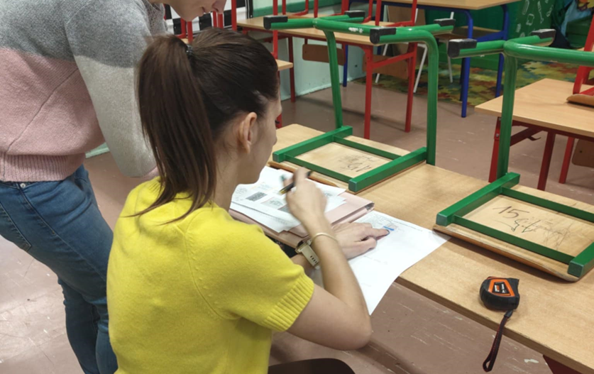
Higiena Dzieci i Młodzieży
Ocena dostosowania mebli szkolnych do zasad ergonomii
Ponadto w roku 2025 oceniano dostosowanie mebli
do warunków antropometrycznych uczniów i przedszkolaków.
Kontrole w tym zakresie przeprowadzone zostały
w 10 placówkach (894 stanowisk uczniów), co stanowi 30% skontrolowanych placówek.
Nieprawidłowości w powyższym zakresie nie wykazano.

Slide 41
Higiena Dzieci i Młodzieży
Dożywianie dzieci i młodzieży
Ogółem spośród 7 placówek oświatowych skontrolowanych w roku 2025 z posiłków korzystało 672 dzieci i młodzieży, w tym 205 z posiłków dofinansowywanych.
W 6 placówkach wydawane są posiłki dwudaniowe a w jednej jednodaniowe. Uczniowie posiłki spożywają w stołówkach szkolnych wyposażonych w stoliki i krzesełka.
Część szkół podstawowych posiada automaty do sprzedaży żywności, natomiast jeden zespół szkół posiada sklepik szkolny oraz automat do kawy.

Slide 42
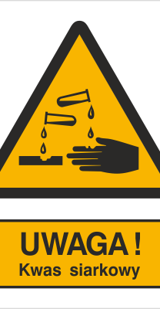
Higiena Dzieci i Młodzieży
Gospodarowanie substancjami chemicznymi i ich mieszaninami.
Spośród wszystkich szkół podstawowych pięć skontrolowanych placówek posiadało substancje chemiczne i ich mieszaniny używane w pracowniach chemicznych. Zajęcia organizowane są na zasadzie obserwacji , uczniowie pełnią rolę obserwatorów, a nauczyciel wykonuje doświadczenia. Wszystkie odczynniki były właściwie zabezpieczone w zamykanych szafach oraz prawidłowo oznakowane. Każda placówka posiadała aktualne spisy stosowanych substancji chemicznych i ich mieszanin oraz karty charakterystyki.

Slide 43
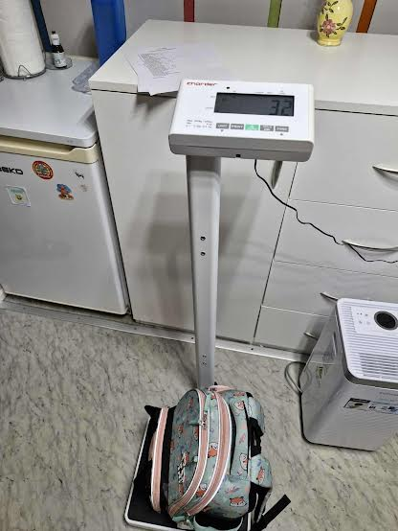
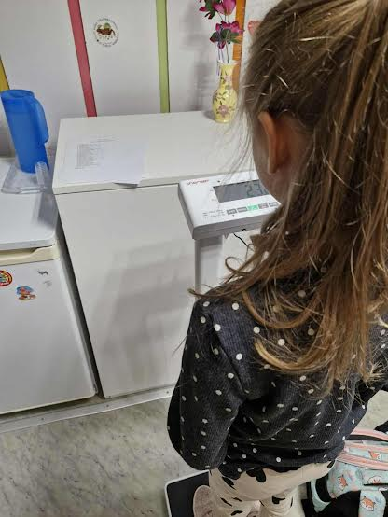
Higiena Dzieci i Młodzieży
Ocenę obciążenia uczniów ciężarem tornistrów szkolnych
Zgodnie z zaleceniami Głównego Inspektora Sanitarnego, opierającymi się na wynikach badań WHO, waga tornistra nie powinna przekraczać od 10 do 15% masy ciała ucznia.
Dodatkowo ciężar powinien być rozłożony równomiernie, a uczeń powinien nosić tornister na obu ramionach.

Slide 44
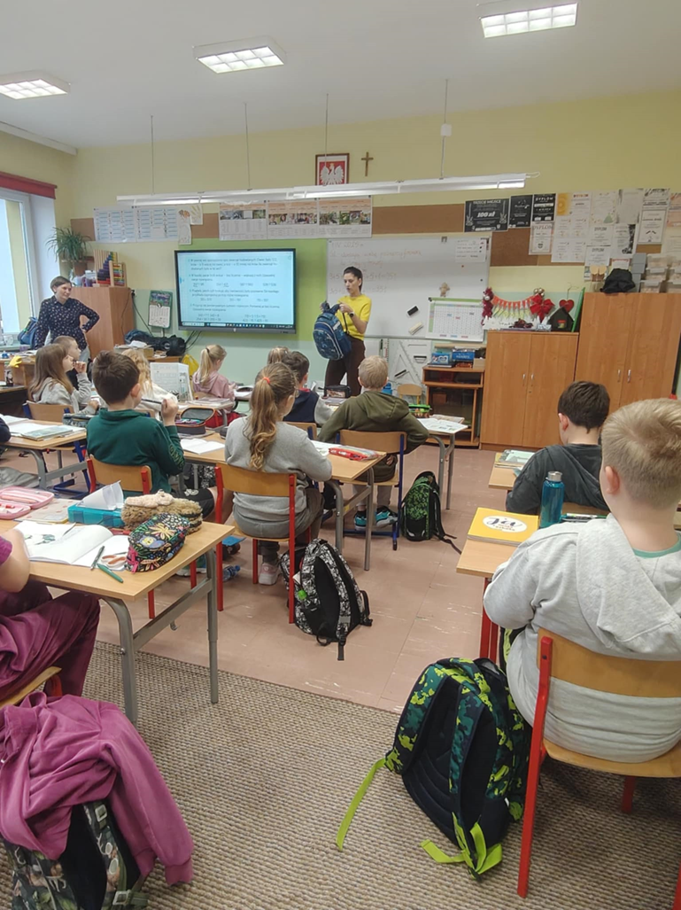
Higiena Dzieci i Młodzieży
Ważenie tornistrów szkolnych przeprowadzono w 4 szkołach podstawowych, łącznie w 52 oddziałach oraz brało w nim udział 874 uczniów.
Pomiary wykazały, że zbyt ciężkie plecaki nosiło 315 uczniów, co stanowi ok. 36% wszystkich poddanych ocenie.
zbyt duże obciążenie uczniów ciężarem tornistrów/plecaków szkolnych może powodować nasilenie bólu pleców, sprzyjać kształtowaniu nieprawidłowej statyki ciała i w efekcie prowadzić do skrzywienia kręgosłupa.
w trosce o stan zdrowia uczniów został wprowadzony prawny obowiązek zapewnienia uczniom miejsca na pozostawienie w placówkach podręczników i przyborów szkolnych.
spośród skontrolowanych szkół wszystkie placówki zapewniły uczniom miejsca na podręczniki i przybory szkolne.

Slide 45
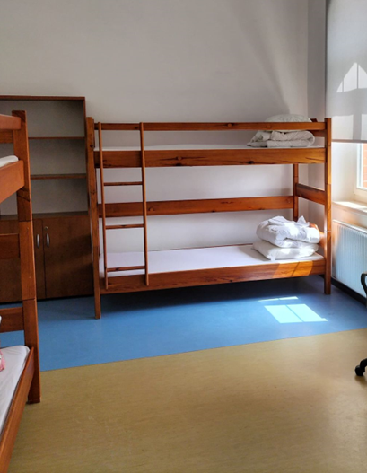
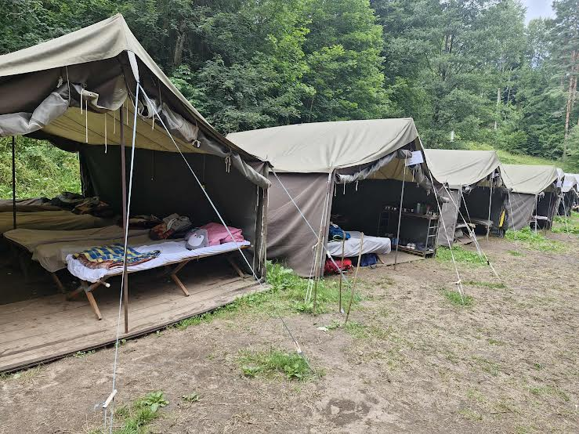
Higiena Dzieci i Młodzieży
Warunki sanitarne zorganizowanych form wypoczynku dzieci i młodzieży
W rok 2025 r. w elektronicznej bazie wypoczynku Ministerstwa Edukacji Narodowej zarejestrowano 24 turnusy zorganizowanego wypoczynku dzieci i młodzieży na terenie powiatu gołdapskiego. W ramach wypoczynku dzieci i młodzieży podejmowano działania profilaktyczne i prewencyjne zmierzające do zapewnienia bezpiecznego wypoczynku.
W roku 2025 we wszystkich turnusach zimowego i letniego wypoczynku organizatorzy zapewnili uczestnikom wypoczynku bezpieczne i higieniczne warunki pobytu. Opracowali regulaminy i wdrożyli procedury zawierające zasady bezpieczeństwa. Podejmowali także stosowne wzmożone działania profilaktyczne, aby zapewnić bezpieczeństwo i prawidłowy przebieg wypoczynku dzieci i młodzieży.

Slide 46

Higiena Dzieci i Młodzieży
Interwencja
Przeprowadzono jedną interwencję dotyczącą stanu higieniczno-sanitarnego oraz technicznego placu zabaw, wniesioną przez jednego z rodziców. Skontrolowano teren placu zabaw, znajdujące się wyposażenie placu zabaw, ogrodzenie oraz nawierzchnię, dokonano oceny dokumentów.
Kontrola wykazała nieprawidłowości stanu technicznego. Wydano zalecenia pokontrolne, które zostały wykonane i sprawdzone.

Slide 47
Zapobiegawczy Nadzór Sanitarny
Wydano:
7 decyzji płatniczych,
429 postanowień uzgadniających pod względem wymagań higienicznych i zdrowotnych projekty decyzji o warunkach zabudowy,
27 opinii sanitarnych,
przeprowadzono 10 kontroli w tym: 6 kontroli po zawiadomieniu z art. 56 prawa budowlanego, 1 kontrolę w trakcie realizacji obiektów oraz 3 kontrole w zakresie wymagań higieniczno-sanitarnych.

Slide 48

Zapobiegawczy Nadzór Sanitarny
Strategiczna ocena oddziaływania na środowisko
W sprawie uzgodnienia zakresu i stopnia szczegółowości informacji wymaganych w prognozie oddziaływania na środowisko zajęto
2 stanowiska w formie opinii sanitarnej dotyczącej :
opracowywanego Planu Ogólnego Gminy Banie Mazurskie, sporządzanego zgodnie z podjętą przez Radę Gminy Banie Mazurskie Uchwałą Nr XI/74/2024 z dnia 17 grudnia 2024 r,
opracowywanego Planu Ogólnego Gminy Dubeninki, sporządzanego zgodnie z podjętą przez Radę Gminy Dubeninki Uchwałą Nr II/11/24 z dnia 28 maja 2024 r.

Slide 49

Zapobiegawczy Nadzór Sanitarny
Strategiczna ocena oddziaływania na środowisko
W sprawie uzgodnienia projektu miejscowego planu zagospodarowania przestrzennego wraz z prognozą oddziaływania na środowisko
zajęto 1 stanowisko w formie opinii sanitarnej:
projekt miejscowego planu zagospodarowania przestrzennego obszaru położonego na zachód od ul. Gumbińskiej w obrębie ewidencyjnym Bałupiany wraz z prognozą oddziaływania na środowisko.

Slide 50

Zapobiegawczy Nadzór Sanitarny
Uzgadnianie warunków zabudowy i zagospodarowania terenu oraz uzgodnienie lokalizacji inwestycji celu publicznego
W sprawach dotyczących uzgodnienia projektów decyzji o warunkach zabudowy oraz o ustaleniu lokalizacji inwestycji celu publicznego wpłynęło 642 sprawy, wydano 429 postanowień w powiecie gołdapskim w tym:
gmina Gołdap
uzgodnienia projektów decyzji o warunkach zabudowy – 264
uzgodnienie projektu decyzji o ustaleniu lokalizacji inwestycji celu publicznego – 18
gmina Banie Mazurskie
uzgodnienia projektów decyzji o warunkach zabudowy – 89,
uzgodnienie projektu decyzji o ustaleniu lokalizacji inwestycji celu publicznego – 1
gmina Dubeninki
uzgodnienia projektów decyzji o warunkach zabudowy – 54
uzgodnienie projektu decyzji o ustaleniu lokalizacji inwestycji celu publicznego – 3

Slide 51
Zapobiegawczy Nadzór Sanitarny
Oceny oddziaływania przedsięwzięcia na środowisko
W sprawach dotyczących wydania opinii co do przeprowadzenia oceny oddziaływania przedsięwzięcia na środowisko, a w przypadku stwierdzenia tej potrzeby – co do zakresu raportu zajęto 14 stanowisk w formie opinii sanitarnej.
Wydano 11 opinii sanitarnych, w których nie stwierdzono konieczności przeprowadzenia oceny oddziaływania przedsięwzięcia na środowisko, dla przedsięwzięć polegających m.in. na:
budowie studni nr 4 do poboru wody podziemnej na terenie gminnego ujęcia wód podziemnych w miejscowości Łoje, gmina Dubeninki
przebudowie wraz z rozbudową drogi gminnej nr 140001N,140002N na odcinku od miejscowości Czarne do miejscowości Kociołki o długości ok. 4,7 km
W 3 stanowiskach stwierdzono potrzebę przeprowadzenia oceny oddziaływania na środowisko oraz określono zakres raportu dla przedsięwzięć polegających na:
budowie farmy fotowoltaicznej PV Grabowo o mocy do 110 MW wraz z niezbędną infrastrukturą techniczną z możliwością budowy w etapach planowanej do realizacji na terenie działek nr 40, 41, 44 obręb Grabowo i 95/2 obręb Marcinowo, gmina Gołdap
budowie budynku inwentarskiego o planowanej obsadzie do 380 DJP (łącznie w gospodarstwie do 450 DJP) w systemie chowu ściółkowego i bezściółkowego wraz ze zbiornikami wewnętrznymi podrusztowymi na gnojowicę o łącznej poj. do 15 000 m³ na działce nr geodezyjny 58 położonej we wsi Rogajny, gmina Dubeninki.

Slide 52
Zapobiegawczy Nadzór Sanitarny
Wydanie opinii w sprawie uzgodnienia warunków realizacji przedsięwzięcia przed wydaniem decyzji o środowiskowych uwarunkowaniach zajęto 3 stanowiska w formie opinii sanitarnych dotyczące:
budowy elektrowni fotowoltaicznej o mocy do 7,65 MWp, wraz ze stacjami transformatorowymi, kontenerami technicznymi, liniami kablowymi nn i SN, ogrodzeniem, szlakami komunikacyjnymi, magazynem energii oraz niezbędnym urządzeniami w miejscowości Surminy realizowanego na działkach ewidencyjnych- 89/3, 108/5, 107/2, 106, 90, 45, 46,47, 88/2 w obrębie Surminy,
budowy elektrowni fotowoltaicznej o mocy do 16,77 MWp, wraz ze stacjami transformatorowymi, kontenerami technicznymi, liniami kablowymi nn i SN, ogrodzeniem, szlakami komunikacyjnymi, magazynem energii oraz niezbędnym urządzeniami w miejscowości Surminy realizowanego na działkach ewidencyjnych - 268/2, 270/4, 270/2, 271, 272, 275/2 w obrębie Wróbel,
budowy budynku inwentarskiego o planowanej obsadzie do 380 DJP (łącznie w gospodarstwie do 450 DJP) w systemie chowu ściółkowego i bezściółkowego wraz ze zbiornikami wewnętrznymi podrusztowymi na gnojowicę o łącznej poj. do 15 000 m3 na działce nr geodezyjny 58 położonej we wsi Rogajny, gmina Dubeninki.

Slide 53

Zapobiegawczy Nadzór Sanitarny
Uzgadniania dokumentacji projektowej pod względem wymagań higienicznych i zdrowotnych zajęto 1 stanowisko w formie opinii sanitarnej dotyczącej
przebudowa i zmiana sposobu użytkowania części pomieszczeń na parterze w szkole podstawowej na pomieszczenia oddziałów przedszkolnych wraz z rozbudową o schody zewnętrzne w budynku Szkoły Podstawowej nr 2 im. Marszałka Józefa Piłsudskiego, ul. 1 Maja 25, 19-500 Gołdap Przy opiniowaniu projektów uwzględniane były stanowiska działów merytorycznych sprawujących nadzór nad opiniowanym obiektem.
Odbiory końcowe i uczestniczenie w sprawie dopuszczenia do użytkowania obiektu budowlanego
W sprawie zawiadomień o zakończeniu budowy i zamiarze przystąpienia do użytkowania zgłaszanego obiektu budowlanego w związku z art. 56 ustawy z dnia 7 lipca 1994r. Prawo budowlane (Dz. U. z 2025 r., poz. 418 ze zm.) przeprowadzono kontrole i zajęto 6 stanowisk (5 na terenie gminy Gołdap, 1 – na terenie gminy Dubeninki ) stwierdzające zgodność zrealizowanego zadania z zatwierdzonym projektem budowlanym, w zakresie wymagań higienicznych i zdrowotnych.

Slide 54

Promocja Zdrowia i Oświata Zdrowotna
Promocja Zdrowia i Oświata Zdrowotna zajmuje się prowadzeniem działalności z zakresu promocji zdrowia poprzez organizowanie, prowadzenie, koordynację i nadzorowanie działalności oświatowo-zdrowotnej mającej na celu ukształtowanie odpowiednich postaw i zachowań zdrowotnych.

Slide 55
Promocja Zdrowia i Oświata Zdrowotna
Działania podejmowane przez Promocję Zdrowia i Oświatę Zdrowotną wynikają z założeń krajowych (Ustawy o Inspekcji Sanitarnej, wytycznych Głównego Inspektora Sanitarnego, Narodowego Programu Zdrowia), Wojewódzkiego Programu Promocji i Ochrony Zdrowia, Wojewódzkiego Programu Zwalczania AIDS i Zapobiegania Zakażeniom HIV, Programu Przeciwdziałania Narkomanii, sytuacji epidemiologicznej, sytuacji społecznej oraz demograficznej powiatu.
Ich inicjacją i koordynacją na poziomie powiatowym zajmuje się pracownik ds. Promocji Zdrowia i Oświaty Zdrowotnej. Organizuje, prowadzi, koordynuje i nadzoruje działalność oświatowo-zdrowotną w celu ukształtowania odpowiednich postaw i zachowań zdrowotnych. Prowadzone działania z zakresu promocji zdrowia i oświaty zdrowotnej kierowane są między innymi do: rodziców i opiekunów dzieci, uczniów, nauczycieli, wychowawców oraz pedagogów szkolnych, seniorów, pacjentów zakładów opieki zdrowotnej, pracowników ochrony zdrowia, przedstawicieli samorządów lokalnych, policjantów, służb mundurowych.

Slide 56
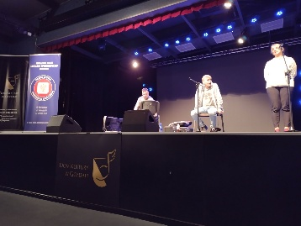
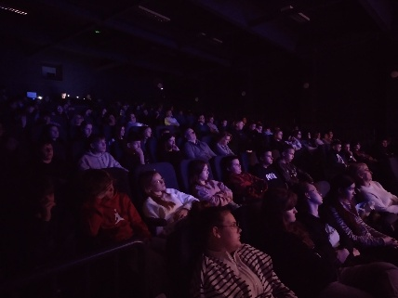
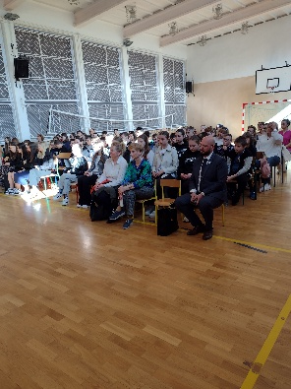
Promocja Zdrowia i Oświata Zdrowotna
W roku 2025 przeprowadzonych zostało 135 zajęć edukacyjnych w których uczestniczyło 3787 osób.
Przeprowadzono 10 wizytacji w placówkach nauczania i wychowania w związku z realizację programów edukacyjnych.
Zorganizowano 3 szkolenia i 3 narady, w których udział wzięło 89 osób.
Zrealizowano 3 konkursy, w których wzięło udział 59 osoby, byli to uczniowie szkół podstawowych, ponadpodstawowych.
Zorganizowano Międzyszkolne Zawody Sportowe z programu edukacyjnego „Trzymaj Formę!” pod nazwą „Aktywne Powitanie Wiosny” gdzie zawodnikami byli uczniowie z 10 szkół podstawowych.
W ramach realizacji profilaktyki zażywania nowych narkotyków udało nam się zorganizować dwa Koncerty Profilaktyczne pod nazwą „Po Kamieniach” realizowane przez znanych muzyków Jacka i Michała Musiatowicz. Koncert zrealizowany został w Dubeninkach i Gołdapi, skierowany był do uczniów szkół podstawowych z Dubeninek, Żytkiejmy i Galwiecie oraz do uczniów ze szkoły podstawowej nr 3, szkoły podstawowej nr 2. W koncertach ogółem udział wzięło 230 osób.

Slide 57
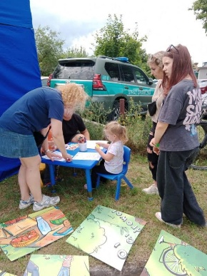
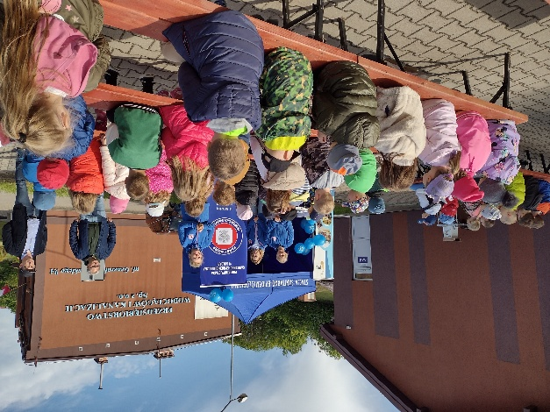
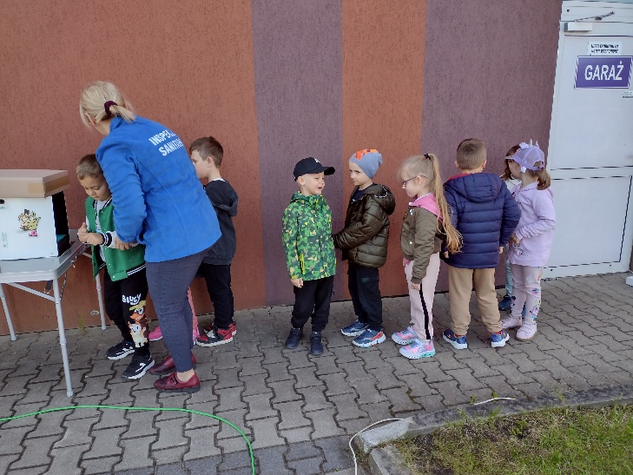
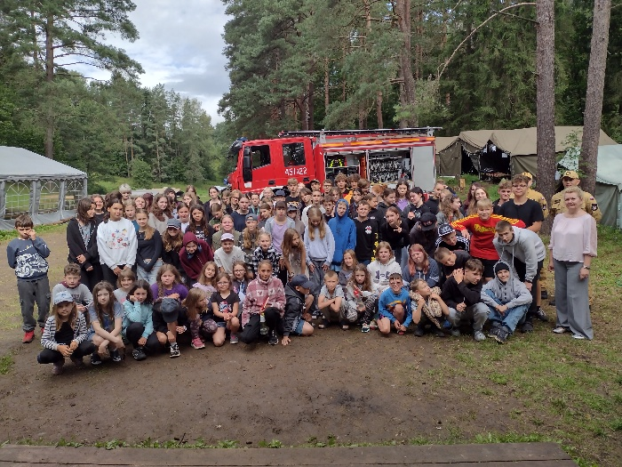
Promocja Zdrowia i Oświata Zdrowotna
Pracownicy Powiatowej Stacji Sanitarno-Epidemiologicznej aktywnie uczestniczyli ze stanowiskiem edukacyjnym w trakcie zawodów sportowych, imprez edukacyjnych zorganizowanych przez różne instytucje.
Edukacją objęto 1151 dzieci i młodzieży wypoczywającej na obozach letnich i półkoloniach oraz 196 osób wypoczywających na obozach i półkoloniach zimowych.
W ramach Światowego Dnia Higieny Rąk zostały zorganizowane zajęcia edukacyjne na terenie Przedsiębiorstwa Wodociągów i Kanalizacji w Gołdapi, skierowane były do uczniów klas 0 szkół podstawowych. Z zajęć skorzystało 211 osób z czterech szkół podstawowych z Gołdapi.

Slide 58
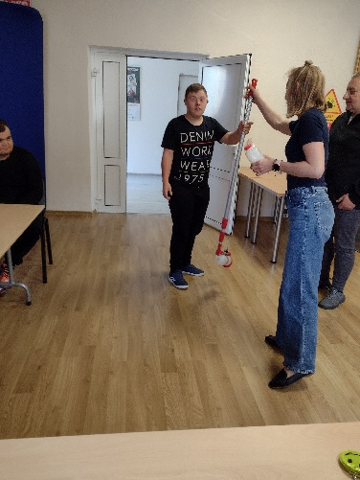
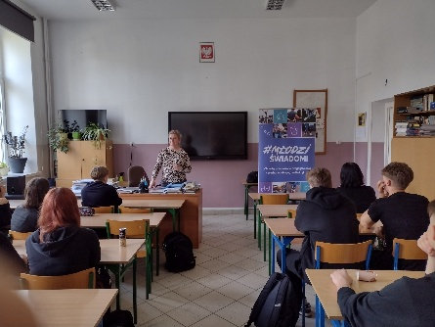
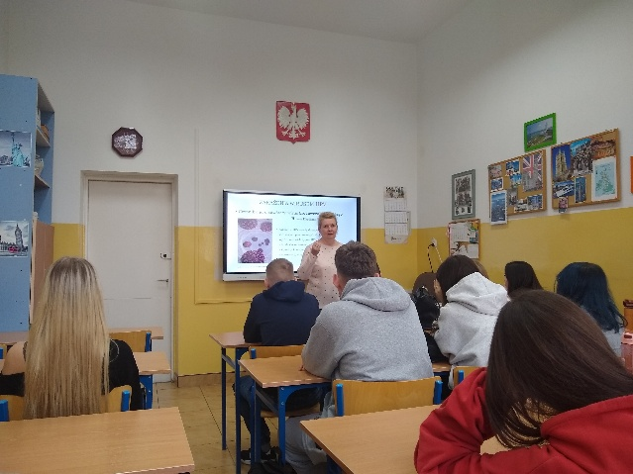
Promocja Zdrowia i Oświata Zdrowotna
Z okazji ogólnopolskich Dni Otwartych Inspekcji Sanitarnej zorganizowaliśmy zajęcia edukacyjne dla dzieci i młodzieży ze szkół podstawowych i ponadpodstawowych oraz zajęcia skierowane do seniorów.
W roku szkolnym 2024/2025 Powiatowa Stacja Sanitarno-Epidemiologiczna w Gołdapi na polecenie Warmińsko-Mazurskiego Państwowego Wojewódzkiego Inspektora Sanitarnego realizowała projektu #MłodziŚwiadomi. Jest to pierwsza inicjatywa w województwie z działaniami profilaktycznymi skierowana do młodzieży szkolnej w zakresie chorób przenoszonych drogą płciową.
Edukacją objęto 538 osób, byli to uczniowie klas III, IV i V Liceum Ogólnokształcącego w Gołdapi oraz Technikum i Szkoły Branżowej 1 stopnia.

Slide 59

Promocja Zdrowia i Oświata Zdrowotna
W roku sprawozdawczym Wojewódzka Stacja Sanitarno-Epidemiologiczna w Olsztynie monitorując sytuację epidemiologiczną pod kątem wystąpienia pasożytów przewodu pokarmowego u dzieci przy udziale Powiatowej Stacji Sanitarno-Epidemiologicznej w Gołdapi przeprowadziła badania parazytologiczne u 110 dzieci z Przedszkola Samorządowego nr 1 w Gołdapi.
Przekazane rodzicom sprawozdania z badań laboratoryjnych pozwoliły indywidualnie prowadzić dalsze postepowanie w zakresie wystąpienia pasożytów w przewodzie pokarmowym.

Slide 60







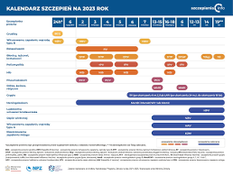




Promocja Zdrowia i Oświata Zdrowotna
Koordynowana jest na poziomie powiatowym poprzez realizację programów i akcji profilaktycznych:
Program „Czyste powietrze wokół nas”
Program #MłodziŚwiadomi
Program „Bieg po zdrowie”
Program „Trzymaj Formę”
Program „ARS, czyli jak dbać o miłość?”
Krajowy Program Zwalczania AIDS i Zapobiegania Zakażeniom HIV
Program „Wybierz życie – pierwszy krok” poświęcony profilaktyce zakażeń wirusem HPV
Program „Znamię! Znam Je?”
Program „Podstępne WZW”
Program „Skąd się biorą produkty ekologiczne”
Profilaktyka chorób przenoszonych przez kleszcze
Akcja Światowym Dniem bez Tytoniu,
Akcja Dniem Rzucania Palenia,
Akcja Światowym Dniem Zdrowia,
Akcja Europejskim Dniem Wiedzy o Antybiotykach,
Akcja profilaktyka grypy sezonowej i COVID 19,
Akcja „Moje dziecko idzie do szkoły”,
Akcja „Zdrowe wakacje”, „Zdrowe ferie”
Kampania EFSA #Safe2Eat i Kampania # EFSA#PlantHealth4Life
Profilaktyka chorób nowotworowych
Promocja szczepień ochronnych

Slide 61
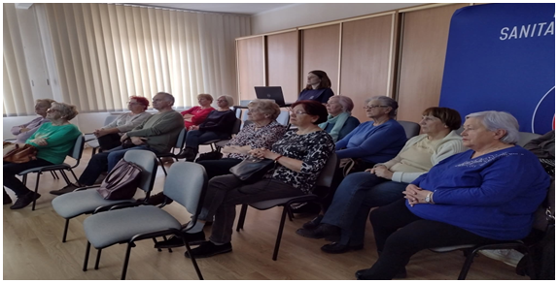

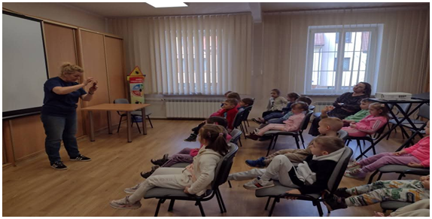
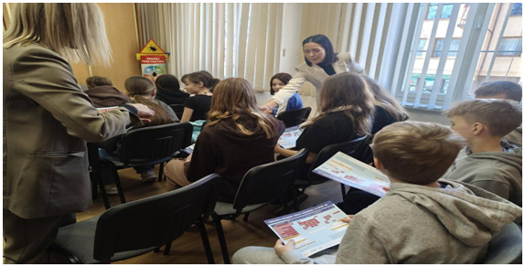
Z okazji obchodów Światowego Dnia Zdrowia w naszej placówce w dniach 7-8 kwietnia 2025 r. zorganizowano
Dni Otwarte Państwowej Inspekcji Sanitarnej pod hasłem Bezpieczeństwo zdrowotne – wspólna odpowiedzialność

Slide 62
Bezpieczeństwo zdrowotne
– wspólna odpowiedzialność

